Slide 1
一、形态特征
别名：黄栀子、山栀、白蟾
1、常绿灌木、高达2米
2、叶对生或3叶轮生，叶片革质，长椭圆形或卵状披针形，全缘
3、托叶2片，通常连合成筒状包围小枝
4、花单生于枝端或叶腋，白色，芳香
5、花萼绿色，圆筒状
6、花冠高脚碟状，裂片5或更多
7、花期5-7月，果期8-11月

Slide 2
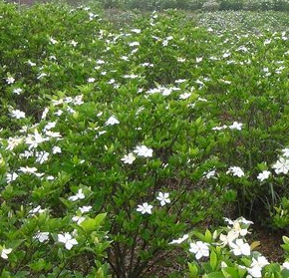
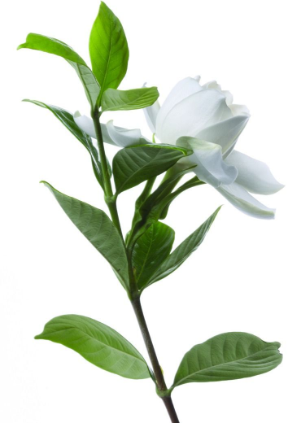

Slide 3
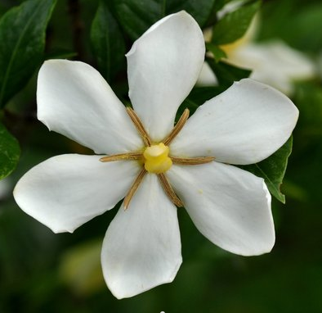
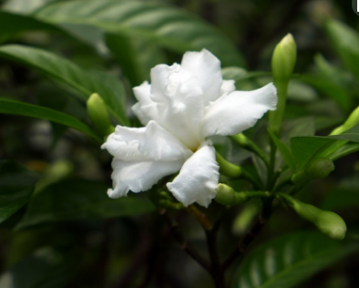

Slide 4
二、分布与习性
1、分布于我国中部及东南部地区
2、喜温暖湿润的气候，喜阳光但又不能经受强烈阳光照射
3、喜轻黏性酸性土壤

Slide 5
三、繁殖
1、播种繁殖：用的不多，因为在北方不易结种
2、扦插：春插和秋插，容易生根成活
3、压条：清明前后或梅雨季节进行

Slide 6
四、园林应用
1、叶色亮绿、四季常青，花大洁白、芳香馥郁，为良好的绿化、美化、香化的材料
2、可丛植或片植于各类绿地中
3、可做花篱或盆栽

Slide 7
